Slide 1
令和〇年〇月〇日作成
○○農場 飼養衛生管理マニュアル
本農場の従事者及び衛生管理区域に出入りする者が行う衛生対策の方法は、このマニュアルに従うこと。
１．注意事項
○ 農場外の家畜等の取扱い禁止
○ 海外渡航時の注意点
〇 消毒薬の希釈方法
２．作業手順
○ 入場時の作業手順
○ 退場時の作業手順
〇 豚舎入室時の作業手順
〇 豚舎退室時の作業手順
〇 車両入場時の作業手順
〇 車両退場時の作業手順
〇 農場内への資材搬入
〇 物品等の消毒方法
３．衛生管理区域の管理及び対策
〇 施設等の洗浄・消毒方法
〇 野生動物の侵入防止対策
○ ネズミ対策
〇愛玩動物の飼育禁止
〇 飲用に適した水の確保
○○農場 飼養衛生管理者 ○○ ○○

Slide 2








農場外の家畜等の取扱い禁止
原則、農場外で飼養豚等を扱ったり、野生動物に接触しないこと。
やむを得ない事情がある場合、
に事前に申し出た上で、以下の交差汚染防止対策を 講ずること。
【記載】飼養衛生管理者名等
①接触後、農場には直行せず、 自宅等にてシャワー洗浄。
②自宅等で衣服・靴を交換後、農場へ向かう。

Slide 3
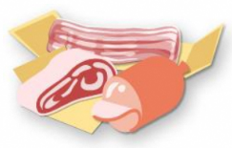

海外渡航時の注意点
海外からの肉製品を日本に持ち込んではならない。
外国から、豚肉、ソーセージ、餃子等の食品を日本持ってこない、郵送しない
原則、ＡＳＦや口蹄疫等が発生している地域へは渡航しない。
※最新の発生地域は、農林水産省ウェブサイトを確認すること。
やむを得ず海外渡航する場合は、以下の対策をすること。
○事前に に渡航先、渡航期間を申し出る。
○渡航先では、畜産関係施設に立ち寄らない。
○帰国後は、帰国したことを、 に報告し、帰国後１週間は、当農場を含め他の畜産施設等にも立ち入らない。
【記載】飼養衛生管理者名
【記載】飼養衛生管理者名

Slide 4
消毒薬の希釈方法
消毒薬は下記の希釈倍率で作成する。
 | 使用薬剤 | 希釈倍率
踏込み消毒槽 | 〇〇 | 100倍
動噴（畜舎内） | △△ | 500倍

Slide 5
農場入場時の作業手順
① に設置した台帳に日付、入場時刻、氏名、所属、目的を記帳。 なお、農場従事者は農場従事者用の台帳に記帳すること。
②場内用サンダルへ履き替え、入室。 履いていた靴を片づける。
③手指をアルコールにて消毒。
⑤衛生管理区域内専用の 衣服を着用。 ⑥手袋をはめる。
⑥衛生管理区域内専用の 長靴を履く。
【記載】事務所入り口 等

Slide 6
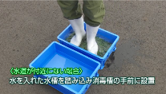
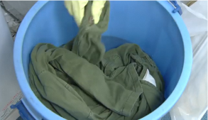


農場退場時の作業手順
①長靴をブラシで水洗後、 踏み込み消毒。
②衣服を脱ぎ、洗濯用カゴに入れる。 （脱衣後の衣類、手指に汚れが付着しないように脱ぐ。)
③手袋を脱ぎ、ゴミ箱に捨て、手指をアルコール消毒。
④ に設置した台帳に退場時刻を記帳する。なお、農場従事者は退勤時、農場従事者用の台帳に記帳すること。
【記載】事務所入り口 等

Slide 7
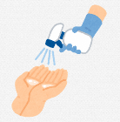
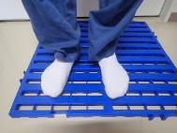
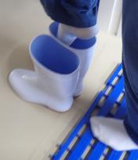
豚舎入室時の作業手順
①豚舎前室にて手指アルコール消毒。
②長靴を脱ぎ、すのこの上に移動。
③豚舎専用服、帽子、手袋を着用。
④豚舎専用長靴を履く。

Slide 8
豚舎退室時の作業手順
①長靴を脱ぎ、すのこの上に移動。
②豚舎専用服、帽子をぬぐ。 手袋を脱ぎ、捨てる。
③手指をアルコールスプレーで消毒。
④衛生管理区域専用長靴を履き、退室。

Slide 9


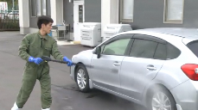
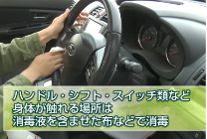
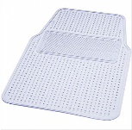
車両入場時の作業手順
①衛生管理区域に車両で立ち入る者は、消毒場所に設置された台帳に入場日時、所属氏名、目的などを記帳。 なお、農場従事者は衛生管理区域外の専用駐車場に駐車し、事務所の農場従事者用の台帳に記帳すること。
②運転手は手指の洗浄・消毒を 行う。
③消毒場所で車両を消毒。 ハンドルまわり、座席シートも アルコールで消毒。
④衛生管理区域内で車両から降りて作業する場合、消毒場所に用意してある農場専用のフロアマットと交換する。
⑤運転手は設置された衣服・ 長靴・手袋を着用し、入場する。

Slide 10

車両退場時の作業手順
①農場専用のフロアマットは、消毒場所に備付けのポリバケツに入れる。
②消毒場所で車両を消毒する。
③専用の衣服・靴を脱ぎ、消毒場所に備付けのポリバケツに入れる。
④手袋を脱ぎ、消毒場所に設置してあるゴミ箱に捨てる。
⑤手指を洗浄・消毒する。
⑥台帳に退場時刻を記帳する。
フロアマット回収用
衣服・靴回収用
は毎週 曜日と 曜日に使用済の衣服・靴・フロアマットをポリバケツから取り出し、水洗いする。ポリバケツは新しい水に入れ換え、消毒薬を入れて元の場所に戻す（ ）。
【記載】従事者名
●
●
【記載】逆性石けん500倍等

Slide 11
農場内への資材搬入
不適切な物品（他の畜産関係施設等で使用した物品や海外で使用した衣服等）は持ち込まない。
やむを得ず持ち込む際は
に事前に申し出る。
畜舎や関連設備の修繕に係る工具、機材等は農場に備えつける。
【記載】飼養衛生管理者名
○ は衛生管理区域に持ち込む際、
以下のとおり消毒を行う。
【記載】従事者名
対象資材 | 消毒方法 | 消毒場所
小さい工具 ワクチンなど | アルコール消毒 | 更衣室手前 豚舎手前
大きい工具など | 動噴 （逆性石鹸500倍） | 農場手前
記録用紙 飲み物など | 紫外線消毒 | パスボックス
餌袋など | 燻蒸消毒 | 燻蒸庫
細かい作業手順は「物品等の消毒方法」に従う

Slide 12
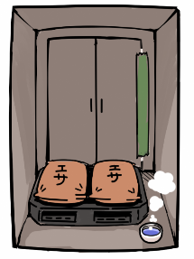

物品等の消毒方法
燻蒸消毒
 | 【消毒対象】 餌袋など ①資材を燻蒸庫に搬入 ②燻蒸用薬剤を水に溶かす ③燻蒸庫を閉める ④次の日搬出
建物の隙間は
目張りする
（煙が漏れないよう）
物品同士の
間をあける
（消毒は表面が主）
燻蒸剤は
決められた
容量・用法で
紫外線消毒
 | 【消毒対象】 携帯電話、記録用紙など ①埃を拭く。 ②棚に入れ、扉を閉める。 ③紫外線殺菌灯を付ける。 ④10分後、殺菌灯を消す ⑤物品を取り出す。

Slide 13
施設等の洗浄・消毒方法
①現状把握
張り巡らされたクモの巣と汚れた天井
真っ黒に汚れて汚い照明
目盛りが見えない
溜まったホコリ
②準備
使用する道具の準備する。
ノズルを清掃する。
電気の配線やスイッチを
目張りし洗浄しやすくする。

Slide 14
③洗浄・乾燥
配管周りは雑巾、
スポンジを使って洗浄する。
天井の汚れを洗浄する。
扉や壁は
デッキブラシ
を使ってムラなく
洗浄する。
しっかりと乾燥させる。
④消毒
⑤乾燥・石灰塗布
発砲消毒後、
十分に乾燥させ、
石灰乳を塗布し、
より効果を高める。
発泡消毒
洗浄が不十分だと泡が茶色くなる。

Slide 15
野生動物の侵入防止対策
衛生管理区域出入口の扉や畜舎入口のカーテン
○衛生管理区域出入口の扉は車両の入退時以外は常時閉め切り
とする。
○畜舎のカーテンは、畜舎出入り時以外は常時閉め切りとする。
防護柵・防鳥ネット
毎週 曜日、 が防護柵と防鳥ネットの破損がないか見回りを行う。破損があった場合は、衛生管理区域内に備えてある道具や材料を使って補修し、 に報告後、作業日誌にも記録する。
●
【記載】従事者名
【記載】飼養衛生管理者名

Slide 16
野生動物の侵入防止対策
こぼれ餌などによる野生動物誘因防止
○ は、豚舎周囲を毎日見回り、こぼれ餌があればその都度、清掃する。
○ は毎週 曜日と 曜日、タンクの下に消石灰を散布し、業務日誌に記録する。
○給餌車は、 が給餌後に蓋を閉め、蓋等の破損がないか確認する。
破損があった場合は、随時修理し、 に報告後、業務日誌にも記録する。
【記載】従事者名
【記載】従事者名
●
●
【記載】従事者名
【記載】飼養衛生管理者名

Slide 17
ネズミ対策
○給餌 時間後、通路にこぼれた餌を が掃除する。
○毎週 曜日、 がネズミの侵入跡と粘着シートを確認し、ネズミの侵入状況をチェック表に記録する。
○侵入跡が確認された場合、 が侵入跡一帯に粘着シートを設置するとともに、その周囲に殺鼠剤を撒く。
○対策の実施状況は、 に報告し、作業日誌にも記録する。
●
【記載】従事者名
●
【記載】従事者名
【記載】従事者名
【記載】飼養衛生管理者名
殺鼠剤の設置箇所
【殺鼠剤散布時の注意点】
①手袋を着用する。
②畜舎の隅に配置する。
③豚が誤食しないようにする。
愛玩動物の飼育禁止
犬や猫を衛生管理区域内で飼育してはならない。

Slide 18
「飲用に適した水」の確保
○ が毎朝、塩素消毒装置の稼働状況を確認する。
○ が飲水の塩素濃度チェックを１日 回実施し、記録する。塩素濃度に異状が確認された場合、装置に故障がないか確認し、故障の場合、 に報告後、業務日誌にも記録する。
○ は業者に装置の修繕を依頼する。
○ が、 、外部委託により、水質検査を実施し、 に結果を報告し、結果は事務所のファイルに保管する。
【記載】従事者名
【記載】従事者名
●
【記載】飼養衛生管理者名
【記載】飼養衛生管理者名
【記載】従事者名
【記載】半年に１回 等
【記載】飼養衛生管理者名

